Slide 1
«Центр Государственной инспекции по маломерным судам ГУ МЧС России по Алтайскому краю»

Slide 2
Правила безопасного поведения на водных
объектах
Алтайского края
в весенний
период времени

Slide 3
Осторожно, тонкий
лед!

Slide 4
С наступлением весны под воздействием солнечных лучей лед быстро подтаивает. Еще более разрушительные действия на него оказывает усиливающееся весной течение воды в реках, которое подтачивает его снизу. С каждым днем лед становится все более пористым, рыхлым и слабым.
Нужно знать, что весенний лед резко отличается от осеннего и зимнего. Если осенний лед под тяжестью человека начинает трещать, предупреждая об опасности, то весенний лед не трещит, а проваливается, превращаясь в ледяную кашицу.

Slide 5
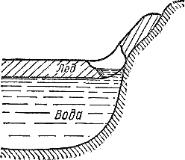
Этот период в эволюции льда наступает, когда весной среднесуточная температура воздуха становится близкой к нулю, то есть начинается таяние снега и появляются талые воды.
В это время лед становится опасным у берегов, где снег сходит быстрее, чем на льду. Ручейки талой воды стекают в водоем, подмывают край льда, а тепло, исходящее от нагретой земли, еще больше способствует процессу разрушении ледовой кромки.
ЛЕД
ВОДА

Slide 6
Прочность льда
можно определить визуально:
- Лёд голубого цвета – прочный
- Лёд белого цвета – прочность в 2 раза меньше
- Лёд серый, матово-белый или с желтоватым оттенком – опасен

Slide 7
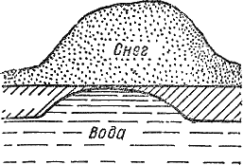
Безопасная толщина льда
для перехода водоёма по льду:
- для одиноких пешеходов ----------------------- 10-12 см;
- для группы людей --------------------------------- 15-20 см;
Особую осторожность нужно проявлять, когда лёд покроется толстым слоем снега
СНЕГ
ВОДА

Slide 8
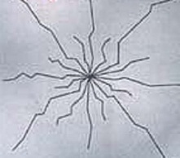
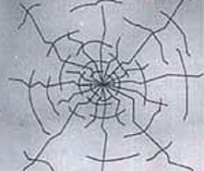
Трещины под действием нагрузок возникают двух типов:
Радиальные - исходящие от точки приложения.
Радиальные трещины лишь предупреждают о недостаточной прочности льда, что требует предельной осторожности на нем.
Концентрические - вокруг точки приложения.
Если к радиальным трещинам добавляется концентрическое растрескивание, сопровождаемое характерным скрипящим звуком, нужно скользящим шагом немедленно покинуть опасный участок.

Slide 9
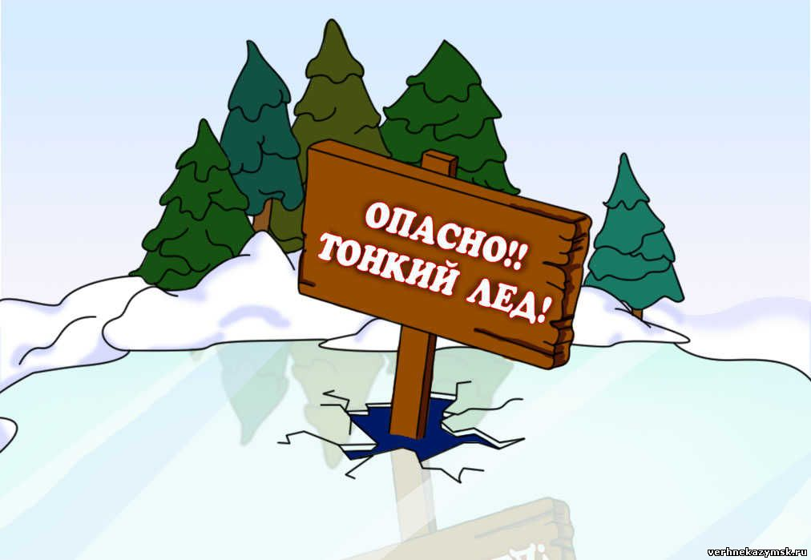
Под весенними лучами солнца лед на водоемах становится рыхлым и непрочным. В это время выходить на его поверхность крайне опасно. Однако каждый год многие люди пренебрегают мерами предосторожности и выходят на тонкий весенний лед, тем самым, подвергая свою жизнь смертельной опасности.
Если температура воздуха выше 0 градусов держится более трех дней, то прочность льда снижается на 25%

Slide 10
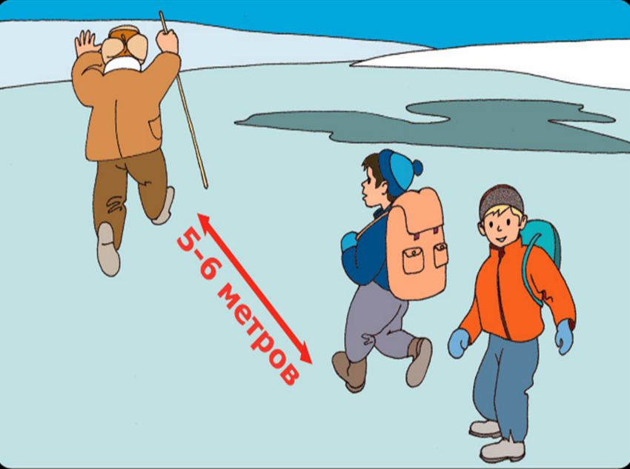
Чтобы не провалиться под лёд, следует знать:
Всегда выходить на лёд с палкой в руке, испытывать прочность льда ударом ноги по льду - в этом случае можно сразу провалиться в воду
Идти по льду большой группе людей можно лишь при толщине льда в 7-9 см, причём каждый человек должен идти на расстоянии 5-6 м друг от друга
Нельзя ходить по льду в одиночку, в темное время суток, с большим грузом, прыгать на льду и топать, проверяя его прочность, особенно возле берега, где движение воды истончает лёд

Slide 11
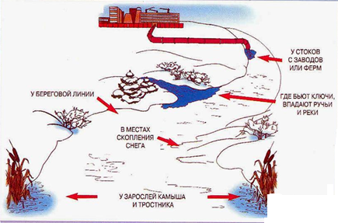
В устьях рек и притоках прочность льда ослаблена. Лед непрочен в местах быстрого течения, бьющих ключей и стоковых вод, а также в районах произрастания водной растительности, вблизи деревьев, кустов и камыша

Slide 12
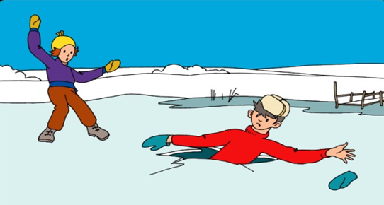
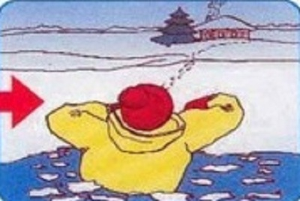
Что делать, если ты провалился под лёд?
не поддавайтесь панике не делайте резких движений, стабилизируйте дыхание!
не погружайтесь в воду с головой!
выбирайтесь в сторону, с которой произошло падение!

Slide 13
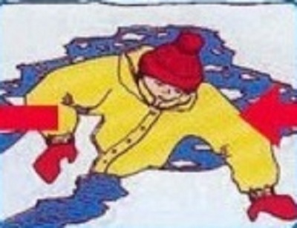
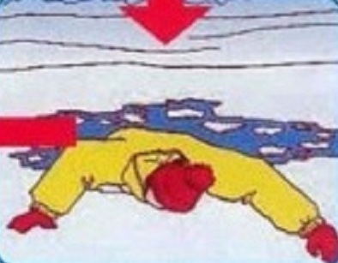
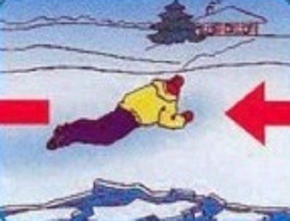
избавьтесь от тяжёлых, сковывающих движение вещей
постараться найти опору на льду
раскиньте руки в стороны, придав телу горизонтальное положение
попытайтесь осторожно налечь грудью на край льда и забросить одну, а потом и другую ноги на лед
выползать на лёд, перекатываясь со спины на живот
проползите 3-4 метра от полыньи по собственным следам

Slide 14
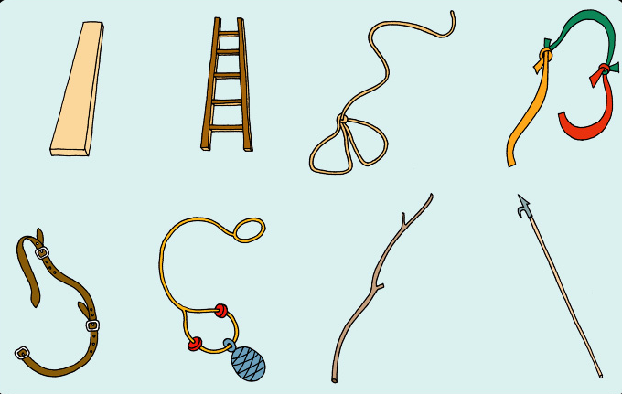
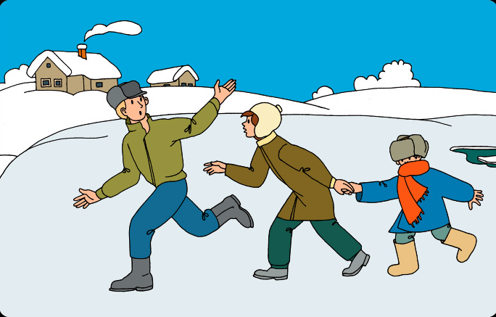
Если нужна Ваша помощь:
вооружитесь любой длинной палкой, доской, шестом или верёвкой, можно связать воедино шарфы, ремни или одежду
подавать пострадавшему руку небезопасно, так как, приближаясь к полынье, вы увеличите нагрузку на лед и не только не поможете, но и сами рискуете провалиться

Slide 15
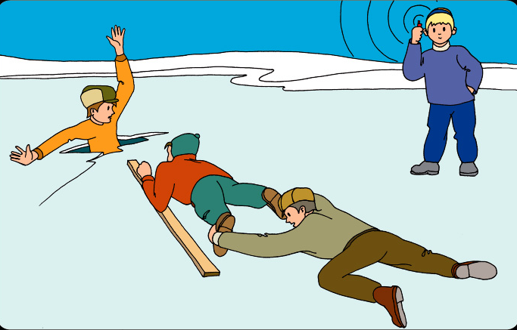
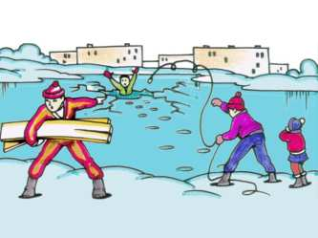
следует ползком, широко расставляя при этом руки и ноги и толкая перед собою спасательные средства, осторожно двигаться по направлению к полынье
остановитесь от находящегося в воде человека в нескольких метрах, бросьте ему веревку, край одежды, подайте палку или шест
осторожно вытащите пострадавшего на лед, и вместе ползком выбирайтесь из опасной зоны

Slide 16
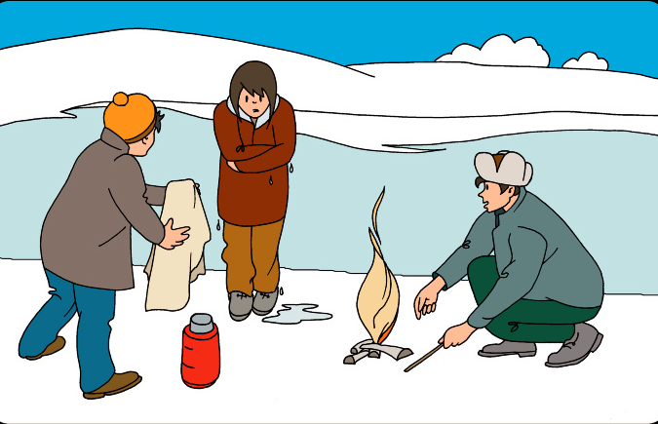
Отогревание пострадавшего
доставить пострадавшего в теплое место, снять с него мокрую одежду, хорошо укутать в любую имеющуюся одежду, одеяло
разотрите тело смоченной в спирте или водке суконкой материей или руками, также очень эффективны грелки, бутылки, фляги, заполненные горячей водой, или камни, разогретые в пламени костра и завернутые в ткань, их прикладывают к боковым поверхностям грудной клетки, к голове, к паховой области, под мышки
напоить горячим чаем, кофе, ни в коем случае не давайте пострадавшему алкоголь – в подобных случаях это может привести к летальному исходу
вызовите спасателей или «скорую помощь»

Slide 17
Соблюдайте правила поведения на водных объектах, выполнение элементарных правил осторожности – залог вашей безопасности!!!

Slide 18
Контактная информация:
Единая служба спасения:
стационарный 01, сот. 112
Поисково – спасательный отряд
на акваториях:
8 (3852) 24-54-30
Телефон доверия Главного управления
МЧС России по Алтайскому краю:
8 (3852) 65-82-19
«Центр ГИМС ГУ МЧС России
по Алтайскому краю»:
8 (3852) 26-90-97 (дежурный)

Slide 19
Спасибо!
Благодарим за внимание!!!

